Slide 1
Toma de decisiones en incertidumbre en proyectos de no convencional
Federico Esseiva
Socio
Tandem, Boosting Decisions
Noviembre 2023

Slide 2























Somos una consultora de Decision Management y trabajamos junto a nuestros clientes en todo el mundo para impulsar sus resultados a través de las decisiones
Nos especializamos en ayudar a las compañías para que obtengan mejores resultados optimizando la forma en que deciden.
Nuestro enfoque de soluciones basadas en la evidencia combina el rigor de nuestras metodologías con la sensibilidad de nuestros consultores.
Tenemos una perspectiva práctica, trabajando estrechamente con nuestros clientes de primer nivel en todo el mundo.
Países donde hemos realizado proyectos en los últimos 3 años
Oficinas
+250
+30
5
Proyectos
Clientes confían en nosotros
Países donde operamos
Continentes

Slide 3

¿En qué contexto se toman las decisiones para el desarrollo de un Yacimiento NOC?
 | Certeza | Riesgo | Incertidumbre Estocástica | Incertidumbre | Hiper Incertidumbre
Impacto | ✓ | ? | ? | ? | ?
Probabilidad | ✓ | ✓ | ? | ? | ?
Escenarios | ✓ | ✓ | ✓ | ? | ?
Lo que no sé | ✓ | ✓ | ✓ | ✓ | ?

Slide 4
¿En qué contexto se toman las decisiones para el desarrollo de un Yacimiento NOC?
 | Certeza | Riesgo | Incertidumbre Estocástica | Incertidumbre | Hiper Incertidumbre
Impacto | ✓ | ? | ? | ? | ?
Probabilidad | ✓ | ✓ | ? | ? | ?
Escenarios | ✓ | ✓ | ✓ | ? | ?
Lo que no sé | ✓ | ✓ | ✓ | ✓ | ?
Perforación y WO | Facilities | Económicas | Geociencias /Terminación | Opex
NPTs / INPTs | PEM facilities | Precio | Extensión / In Place | Costo de tratamiento
PEM de los pozos | Costo planta | Inflación | Tipo de fluido | Costo de transporte
Costo pozo | Costo Energía | Tasa de cambio | Productividad del pozo / EUR | Costo de energía
Riesgo mecánico | Costo batería | Demanda | Presencia de fracturas | Costo de producción
Efecto Padre-Hijo |  |  | Eficiencia de terminación
No exhaustivo

Slide 5
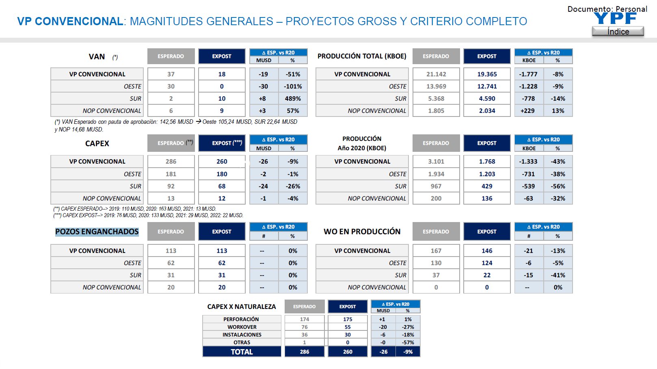
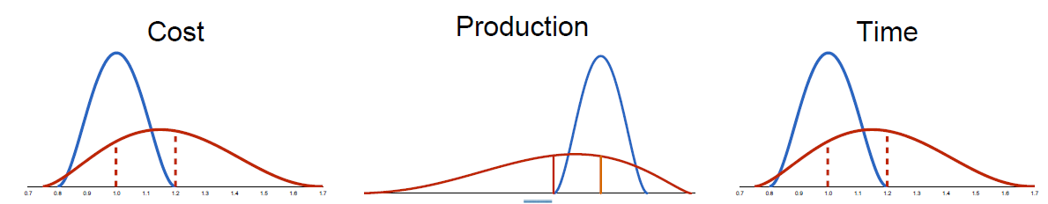
En los proyectos de desarrollo de NOC la deficiente incorporación de incertidumbre hace que los proyectos no logren optimizar su valor
Los análisis se realizan sobre alternativas tomadas con parámetros clave determinísticos que no permiten visualizar todo el espectro de resultados posibles.
La planificación suele darle un fuerte foco en los riesgos y poco análisis sobre los upsides.
El análisis de incertidumbres suele focalizarse en costos del proyecto y no en plazos y en el efecto sobre el plan integral.
Las diferencias de profundidad de análisis de incertidumbres entre las disciplinas principales del Desarrollo afectan la calidad de la decisión. Geociencias / terminación del pozo > a otras disciplinas como facilities y perforación.
Cuando se pierde calidad en la decisión, se pierde valor en el proyecto
Costos
Aprobado
Real
Tiempos
Costo
Producción
Tiempo
Notes:
Los análisis se realizan sobre alternativas tomadas con parámetros clave determinísticos que no permiten visualizar todo el espectro de resultados posibles.
La planificación suele darle un fuerte foco en los riesgos y poco análisis sobre los upsides que dificultan la reactividad futura en caso de lograr mejoras (learning curves). (Sino planificaste la posibilidad de más producción quizás tendrás un cuello de botella en algún lado que no vas a poder aprovechar el upside)
El análisis de incertidumbres suele focalizarse en el impacto en los resultados económicos del Proyecto relegando el impacto sobre los plazos y la Planificación integrada del proyecto en caso de que esas incertidumbres se materialicen. (El modelo factoría requiere un análisis de incertidumbre de los plazos más fuerte que los otros modelos dada la secuencialidad de las tareas)
Las diferencias de profundidad de análisis de incertidumbres entre las disciplinas principales del Desarrollo afectan la calidad de la decisión. El análisis suele ser más profundo para las geociencias y la terminación del pozo vs. otras disciplinas como facilities y perforación.

Slide 6

La vulnerabilidad frente a la incertidumbre viene dada cuando la maduración de la decisión se construye en torno a querer predecir qué sucederá en lugar de entender qué puede pasar
¿Cuáles son los errores más comunes al aplicar un enfoque determinista?
Lógica de decisión determinista:
Lógica de decisión probabilística
¿Cuáles son los beneficios de aplicar un enfoque probabilístico?
Falta de consideración de la incertidumbre
Subestimar los riesgos o pasar por alto los problemas potenciales
Buscar información que confirme creencias/preferencias preexistentes
Optimismo y sobreconfianza.
Enfocarse en un solo plan de acción
Falta de planes de contingencia en el proceso
La incertidumbre se entiende como una oportunidad
Se generan alternativas superadoras
Se analizan los trade-offs
Comprensión de la probabilidad
Se analizan diferentes planes
Se alienan tiempo, recursos y acciones para el éxito
  Predecir
  Qué va a suceder
  Entender
  Qué puede pasar

Slide 7
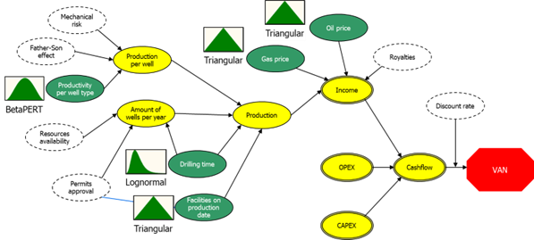
Analizar el rendimiento de las alternativas comprendiendo su nivel de riesgo, upsides y downsides, brinda claridad de la exposición y valor de negocios con alternativas nuevas
Perfil de riesgo del VAN
Alternativa elegida utilizando un enfoque determinista
Alternativa superior generada a través de afectar las decisiones críticas
Total NPV (10%) | MM US$
900
855
863
P90
800
Mayor upside
700
688
Impulsa los resultados capturando las oportunidades
P70
618
600
573
Media
537
551
Menor downside
500
512
Se puede mitigar el impacto negativo de los riesgos
449
P30
400
370
408
372
P10
300
317
281
249
200
Alternativa basada en efecto de decisiones
Alternativa 1
Alternativa 2
Alternativa 3
Alternativa 4

Slide 8
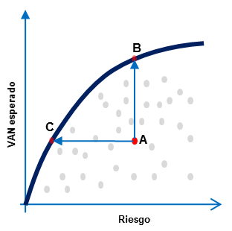

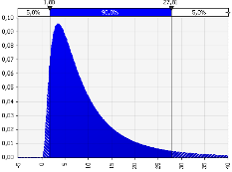
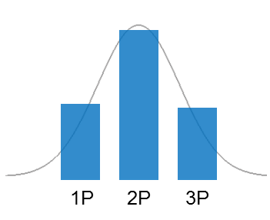
En función a la relevancia y tiempos de la decisión a tomar, pueden aplicarse distintos enfoques para estimar el rango de incertidumbre que le impacta
DA 6
Optimización integrada
Optimización integrada de porfolio de inversiones
Estocástico
DA 5
Simulación integrada
Geológico
Desarrollo
Económico
DA 4
Simulación
DA 3
Determinístico con escenarios
Semi
Determinístico
DA 2
Determinístico con sensitividades
-10%
DA 1
Capital
+10%
Determinístico incremental basado en riesgo
+10%
-10%
NPV
Det.
DA 0
Evaluación determinística

Slide 9
Para robustecer la evaluación de la incertidumbre en general, cada disciplina debe evitar la pérdida de calidad en su estimación de impacto de incertidumbres, riesgos y oportunidades
Optimización
DA 6
Estocástico
DA 5
Para que la evaluación cumpla con los requisitos de rigurosidad de nivel de análisis, todos los inputs y outputs en cada disciplina deben estar al mismo nivel
DA 4
Semi
determinístico
DA 3
DA 2
DA 1
El nivel total de la metodología estaría dado por el eslabón más débil
Determinístico
DA 0
Producción pozo tipo
Costos y tiempo de terminación
Longitud del drain efectiva
Costo y planning de facilities
OPEX
Tiempos de perforación

Slide 10
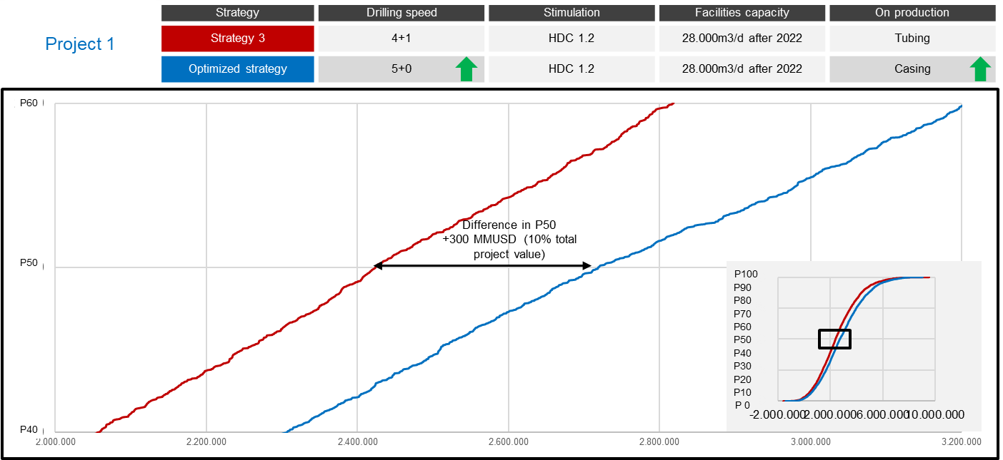
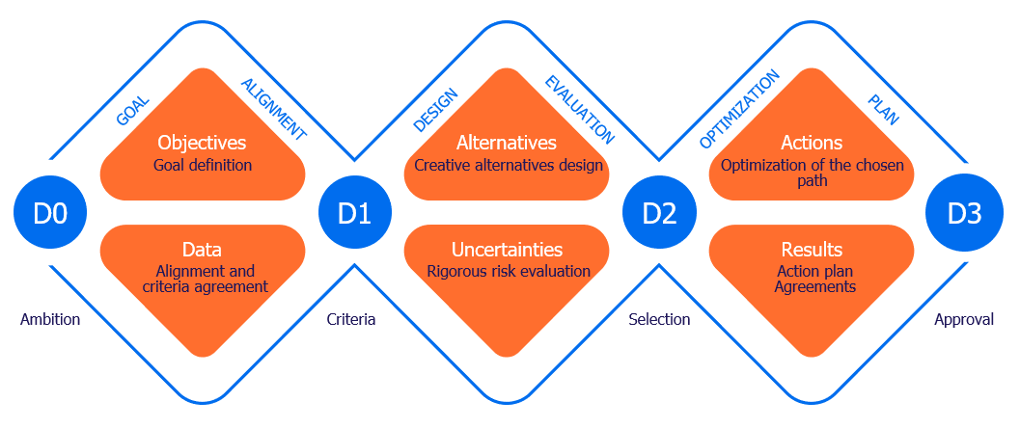
Metodología y caso de aplicación en Vaca Muerta
La Metodología de Triple Diamante puede ser utilizada para contar con una comprensión completa del tamaño y nivel de riesgo de diferentes oportunidades de proyectos de desarrollo, en ese caso, en Vaca Muerta
Utilizando esta metodología, resultó posible incrementar en más del 12% el valor actual neto del proyecto a una tasa de descuento del 13%

Slide 11
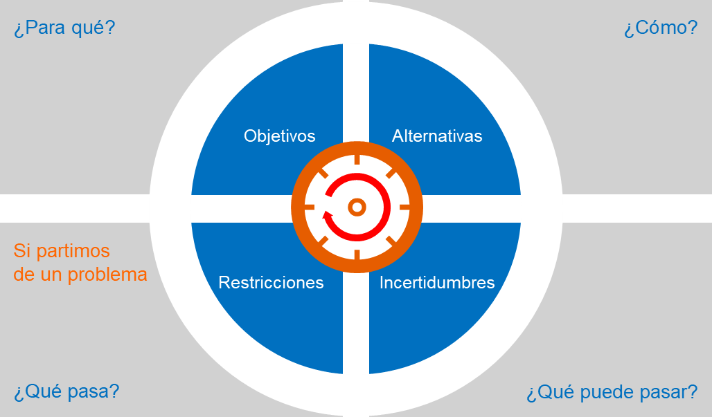
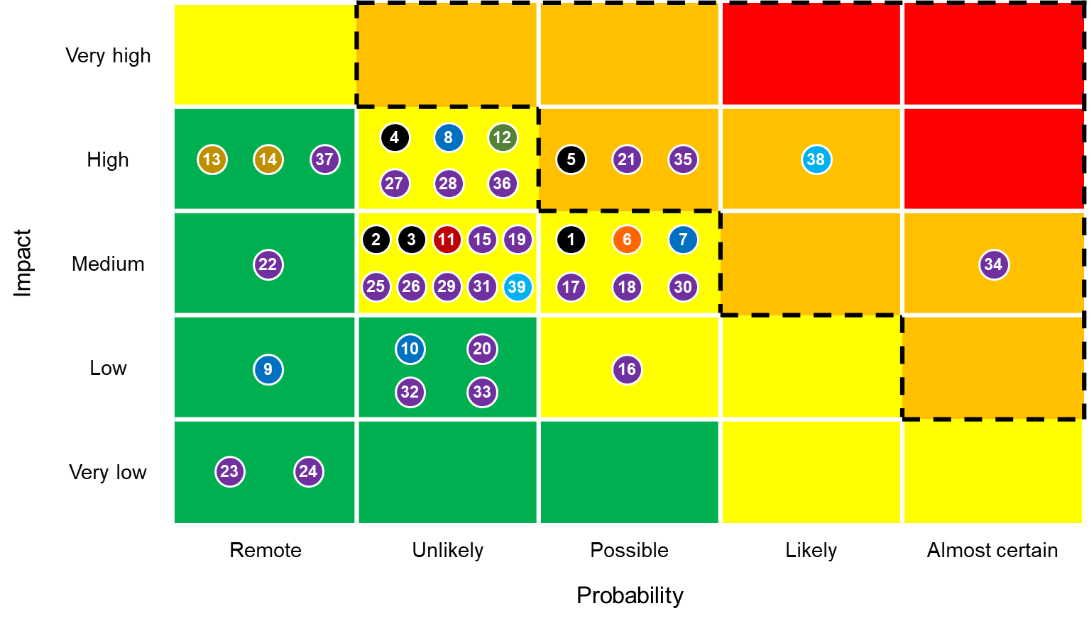
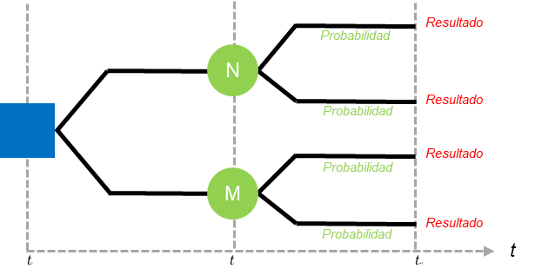

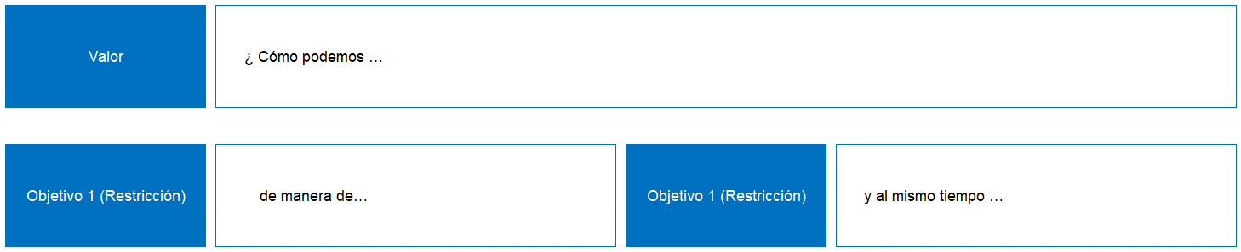
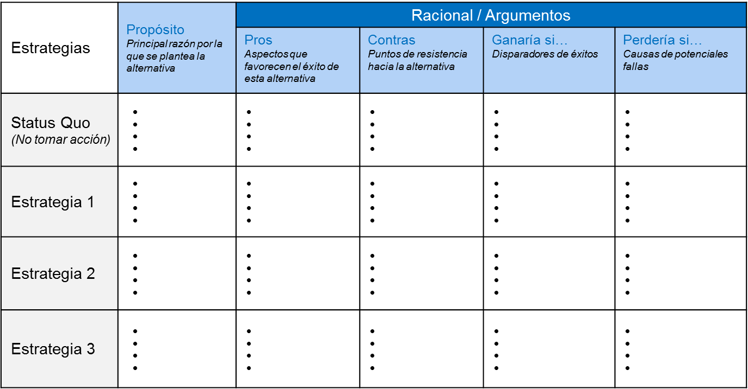
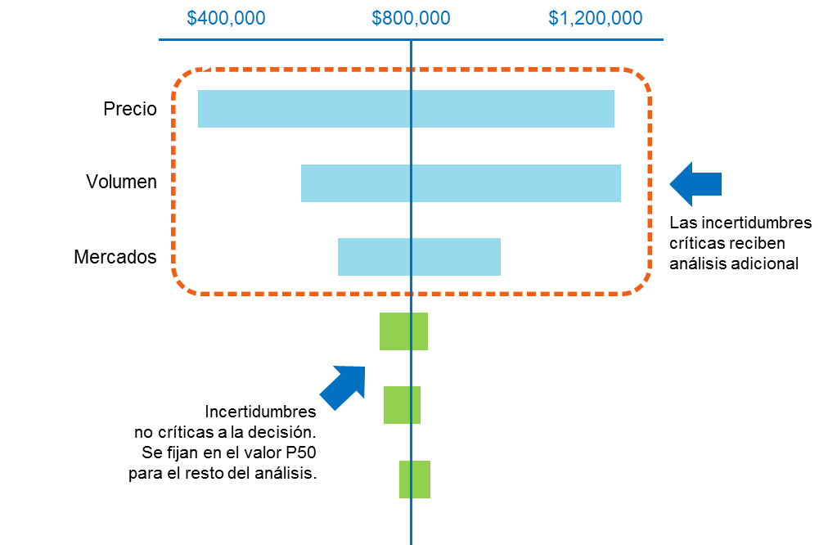
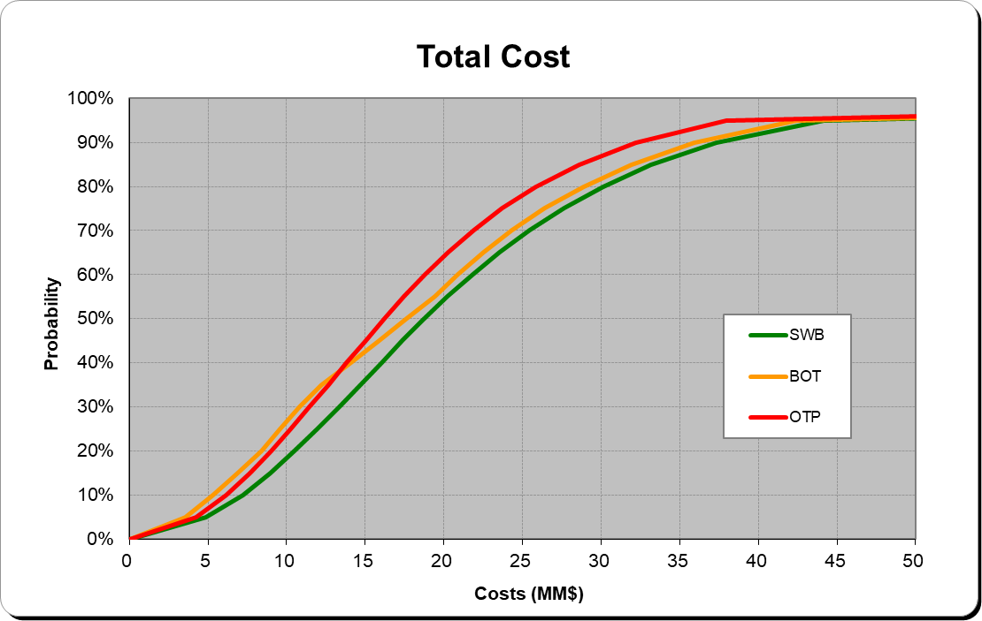

La metodología propietaria 3D permite modelizar, desarrollar y evaluar proyectos a partir de una comprensión profunda de las decisiones a tomar, sus objetivos, incertidumbres y restricciones
Modelo de calidad de las Decisiones
Framing
Resolución
Elementos de la decisión
Agenda de decisiones
Diagrama de influencia
Heat map
Jerarquía de objetivos
Tabla de estrategias
Árbol de decisión
Métricas de seguimiento
Pregunta estratégica
Análisis cualitativo
Análisis de Sensitividad
Simulación de MonteCarlo
Plan de acción
Triple Diamond ©

Slide 12
La potenciación del framing de la evaluación permite generar bases sólidas sobre las cuales se tomará la decisión
Elementos de la decisión
Agenda de decisiones
Objetivos
Maximizar el VAN del proyecto
Reducir el costo de desarrollo
Adquirir mayor conocimiento del bloque
Operación sustentable (medio ambiente, accidentes, etc)
Incorporación de reservas
Maximizar la producción
Maximizar el área de drenaje
Vanguardia en tecnología
Alternativas
Niveles de navegación
Tipo de equipos
Cantidad de equipos
Adecuación de planta
Segunda PTC
Diseño de estimulación
Arquitectura de pozo
Utilización de Spudder
Modalidad de contratos
Estrategia de compra de materiales
Bif a t=0?
Reutilización de agua de flow
Fill to drill
Sistema de extracción
Secuencia de zonas
Cantidad de pozos por pad
Trayectoria de pozos
Espaciamiento de pozos
Diseño de terminación
Diseño de longitud de pozo y su arquitectura
Priorización de pozos pilotos
Decisiones que ya han sido tomadas
Ritmo de perforación
Diseño de tipo de estimulación
Capacidad de facilities
Estrategia de puesta en marcha de pozos
Decisiones
a tomar ahora
Restricciones
CAPEX (piso comprometido con socio)
Acuerdo con los socios
Permisos
PA (2020 – 2021)
Incertidumbres
Precio de venta
Precio de la arena
Disponibilidad de recursos
Riesgo mecánico
Pozo tipo
Fechas PEM de facilities
OPEX
Corte agua
Efecto Padre-Hijo
Tiempo de perforación / terminación (Porcentaje NPT)
Aprobación de permisos
HDC
Nivel de actividad de otros bloques
Estrategia de ductos
Estrategia de desarrollo
Flexibiliad de baterías
Modalidad de contrato de perforación / terminación / facilities / pulling
Definir el sistema de extracción
Política de Drawdown
Decisiones
a tomar más adelante

Slide 13
Analizando las alternativas de las decisiones a focalizar, pueden diseñarse diferentes estrategias a evaluar
Strategy | Drilling speed | Stimulation type | Facilities capacity | On production
Strategy 1 | 5 + 0 | HDC 1.0 | 16.000 m3/d before 2022 28.000m3/d after 2022 | Casing
Strategy 2 | 4 + 0 | STD | 16.000 m3/d | Tubing
Strategy 3 | 4+1 | HDC 1.2 | 16.000 m3/d before 2022 28.000m3/d after 2022 | Tubing
Strategy 4 | 4+1 | HDC 1.0 | 16.000 m3/d before 2022 28.000m3/d after 2022 | Casing

Slide 14
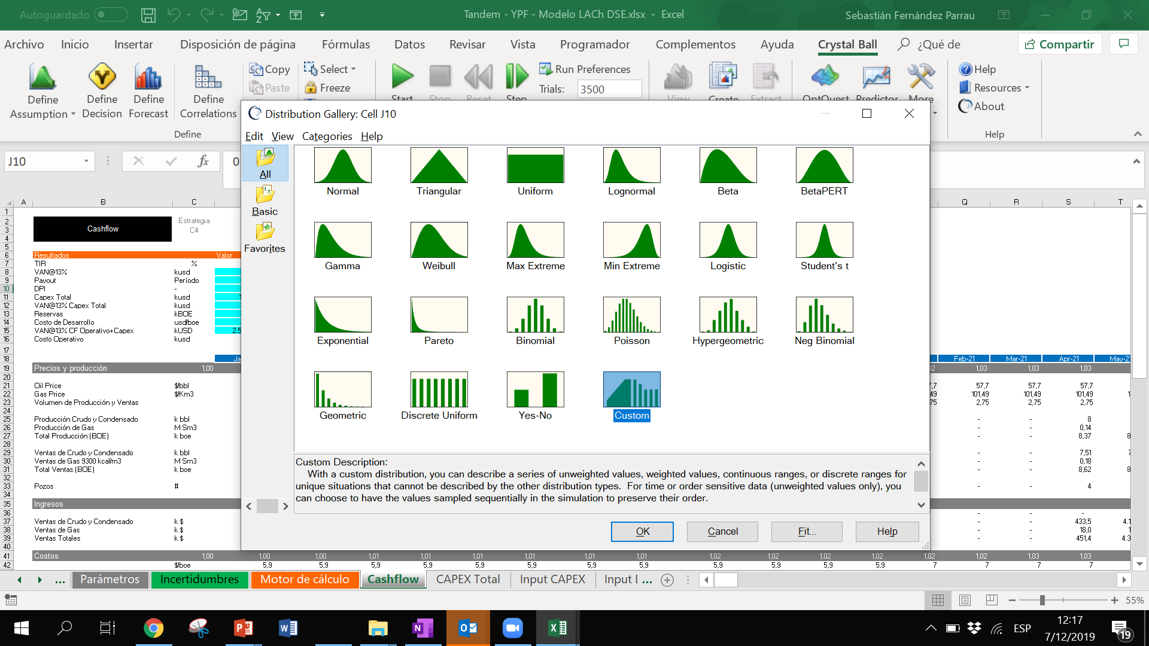
El diseño de un diagrama de influencia permite visualizar claramente las incertidumbres e identificar las fuentes de información para las variables principales
Mechanical risk
Oil price
Triangular
Father-Son effect
Gas price
Royalties
Production per well
Triangular
Productivity per well type
Income
Amount of wells per year
Discount rate
BetaPERT
Production
Resources availability
Drilling time
OPEX
Cashflow
VAN
Permits approval
Lognormal
Facilities on production date
CAPEX
Triangular

Slide 15
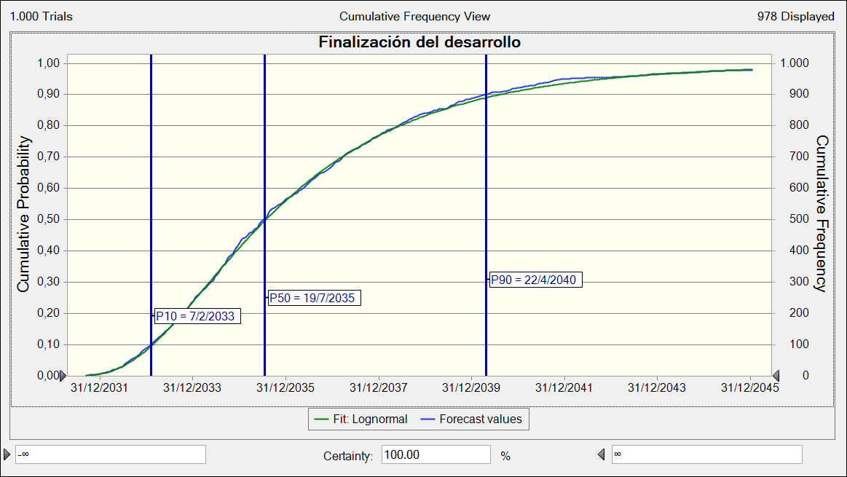

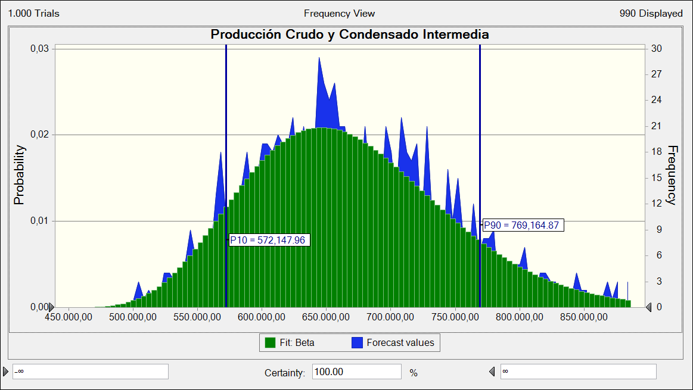
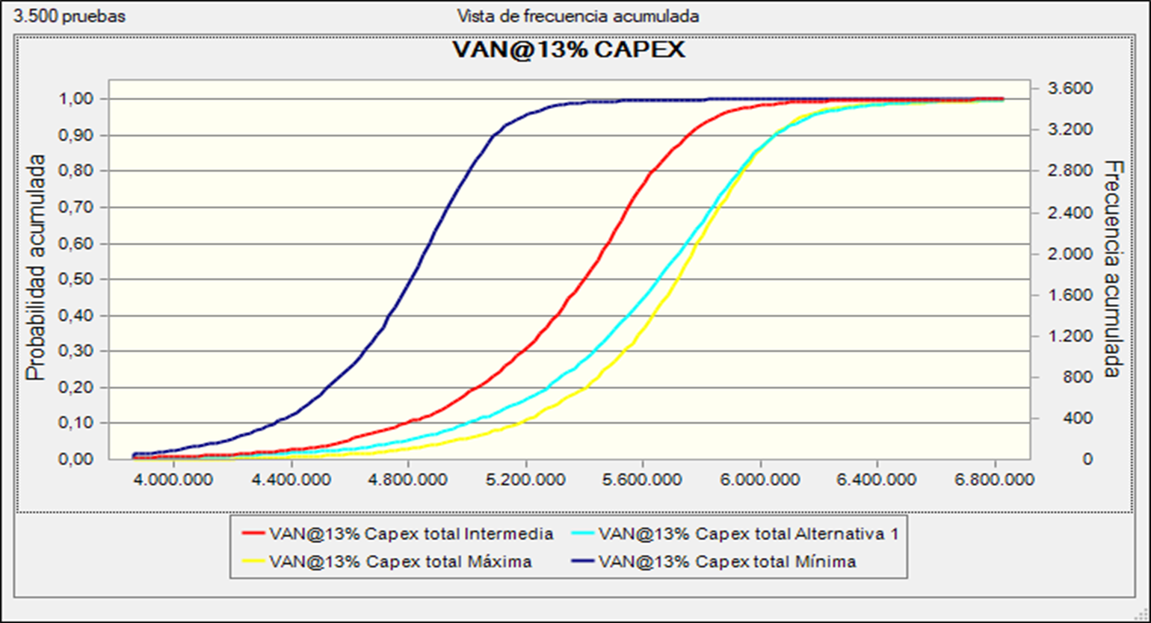
Los diferentes modelos fueron construidos y simulados de forma integrada para garantizar un robusto análisis de la incertidumbre
La simulación del calendario afectaba la producción modificando la puesta en marcha de los pozos, y las inversiones alocando los egresos en el tiempo y modificando las tarifas a partir de la duración de las diferentes etapas
Schedule Risk Assessment
Cada pozo se simulaba individualmente afectando su producción por su PEM, su pozo tipo y su tipo de estimulación (entre otras incertidumbres) afectando los ingresos y los gastos del Cashflow.
Production Risk Assessment
Budget Risk Assessment
Las inversiones se alocaban según la fecha y duración de cada etapa de desarrollo, afectando la línea de CAPEX en el cashflow.
Probabilistic
Cashflow

Slide 16
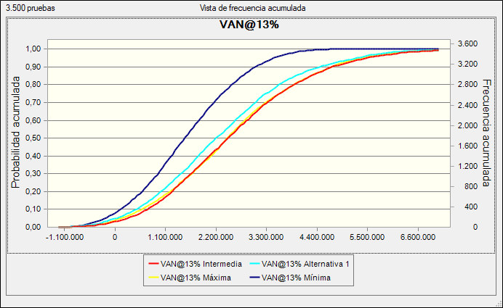
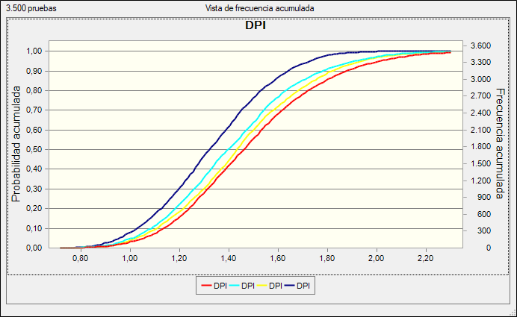
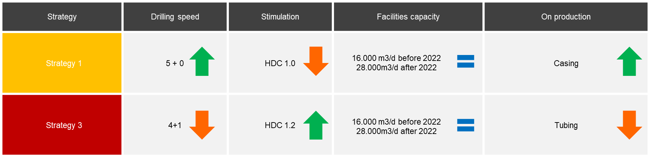
A través de la simulación puede analizarse la alternativa más rentable y comprender el valor de cada una de las decisiones involucradas
Example
Example
Example

Slide 17
El entendimiento de incertidumbres e impacto de las decisiones permite luego investigar en profundidad para construir y simular una estrategia superadora
Project 1 | Strategy | Drilling speed | Stimulation | Facilities capacity | On production
 | Strategy 3 | 4+1 | HDC 1.2 | 28.000m3/d after 2022 | Tubing
 | Optimized strategy | 5+0 | HDC 1.2 | 28.000m3/d after 2022 | Casing
P60
Estrategias con ampliación de plantas de tratamiento
Incorporar 1 rig más para aumentar velocidad de PERF – bajar el riesgo de atraso de la campaña
procesos de optimización de tiempos de perforación – asegurar plazos (+ objetivos para gtes)
Casing (vs tubing) y sin incidentes – programas y metas estrictas asociadas
HDC 1.0 pruebas sobre los pozos tipo 3 – HDC 1.2 vs STD
Diferencia en P50
+300 MMUSD (12,5% Project NPV)
P50
P100
P90
P80
P70
P60
P50
P40
P30
P20
P10
P 0
P40

Slide 18
Con la identificación de los riesgos en el proyecto y el estudio de su impacto y probabilidad de ocurrencia, se definen planes de mitigación para los principales riesgos identificados
Impact | Very high
 | High
 | Medium
 | Low
 | Very low
 |  | Remote | Unlikely | Possible | Likely | Almost certain
 |  | Probability
Ejemplo
Categories
4
8
12
13
14
37
5
21
35
38
Stakeholders approval
Contractors
Contracts
Project team
Location
HSE
Technical
Rime
27
28
36
2
3
11
15
19
1
6
7
22
34
25
26
29
31
39
17
18
30
10
20
9
16
32
33
23
24

Slide 19
Conclusiones finales
1
Los proyectos de desarrollo de Yacimientos No Convencionales conllevan alta incertidumbre afectada por una gran cantidad de variables y una serie de decisiones de complejidad.
Entender y gestionar los factores que conforman la Calidad de las Decisiones logra incrementar de manera significativa el valor de los proyectos.
Existen metodologías (Triple Diamante) y herramientas que nos ayudan a lograr decisiones efectivas.
El análisis de la incertidumbre nos permite capturar valor en los proyectos considerando algunas mejores prácticas:
Un enfoque probabilístico por sobre uno determinístico
La consideración tanto de downsides como de upsides
La integración de incertidumbres de las distintas disciplinas
Un análisis no sesgado de las estimaciones
Gestionar el riesgo a través de alertas y un plan de acción
2
3
4

Slide 20
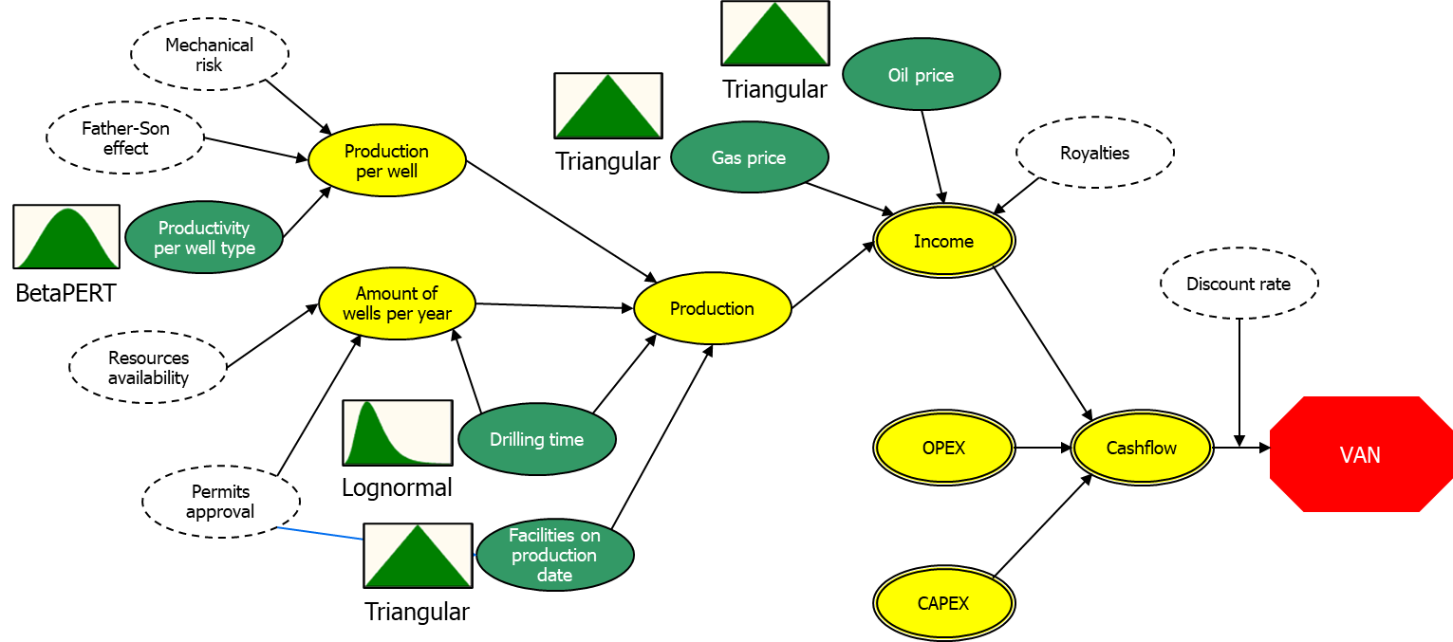
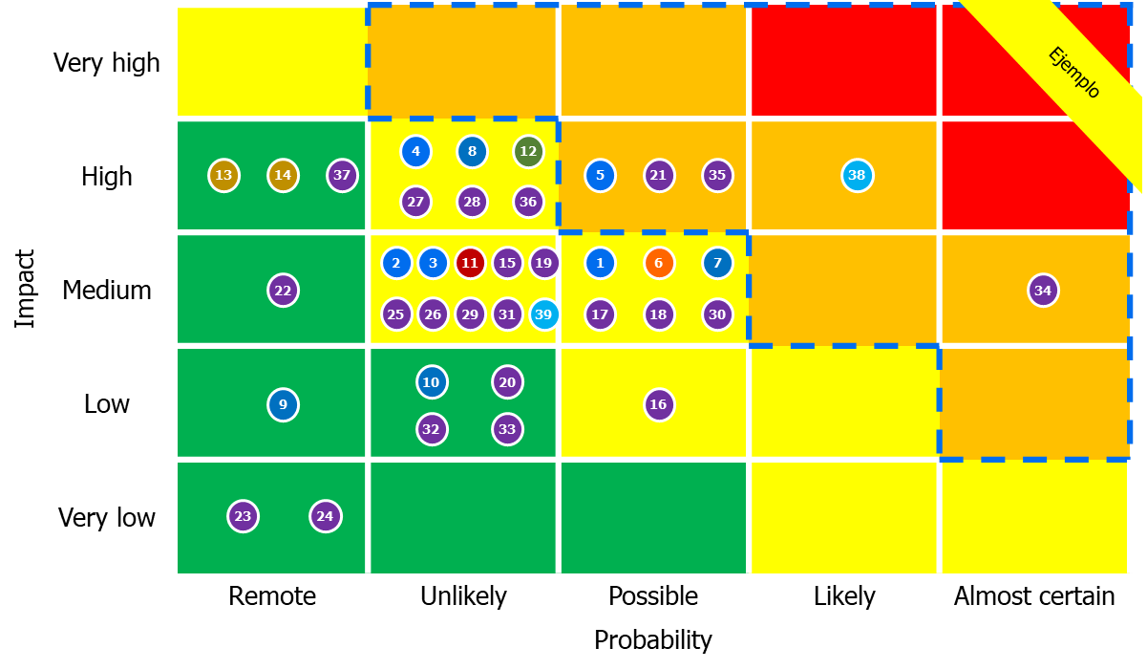
Un slide por cada
Estrategias
Analizando las alternativas de las decisiones a focalizar, se diseñan diferentes estrategias a evaluar
Incertidumbres
Se diseña un diagrama de influencia que visualiza claramente las incertidumbres e identifica las fuentes de información para las variables principales
Strategy | Drilling speed | Stimulation | Facilities capacity | On production
Strategy 1 | 5 + 0 | HDC 1.0 | 16.000 m3/d before ‘22 28.000m3/d after 2022 | Casing
Strategy 2 | 4 + 0 | STD | 16.000 m3/d | Tubing
Strategy 3 | 4+1 | HDC 1.2 | 16.000 m3/d before ‘’22 28.000m3/d after ‘’22 | Tubing
Strategy 4 | 4+1 | HDC 1.0 | 16.000 m3/d before ‘’22 28.000m3/d after ‘’22 | Casing
Riesgos
Se identifican los riesgos en el proyecto y su impacto y probabilidad de ocurrencia. Se definen planes de mitigación para los principales riesgos identificados
Simulación
La simulación no solo muestra la alternativa más rentable, y permite comprender el valor de cada una de las decisiones involucradas
*Implementación de DA4

Slide 21
Set de Variables
No exhaustivo
Perforación y WO | Facilities | Económicas | Geociencias | Opex
NPTs / INPTs | PEM facilities | Precio | Extensión / In Place | Costo de tratamiento
PEM de los pozos | Costo planta | Inflación | Permeabilidad | Costo de transporte
Costo pozo | Costo Energía | Tasa de cambio | Productividad del pozo | Costo de energía
Riego mecánico | Costo batería | Demanda | Factor de recupero | Costo de producción
Efecto Padre-Hijo |  |  | Corte agua
Incertidumbres
Precio de venta
Precio de la arena
Disponibilidad de recursos
Riesgo mecánico
Pozo tipo
Fechas PEM de facilities
OPEX
Corte agua
Efecto Padre-Hijo
Tiempo de perforación / terminación (Porcentaje NPT)
Aprobación de permisos
HDC
Nivel de actividad de otros bloques

Slide 22
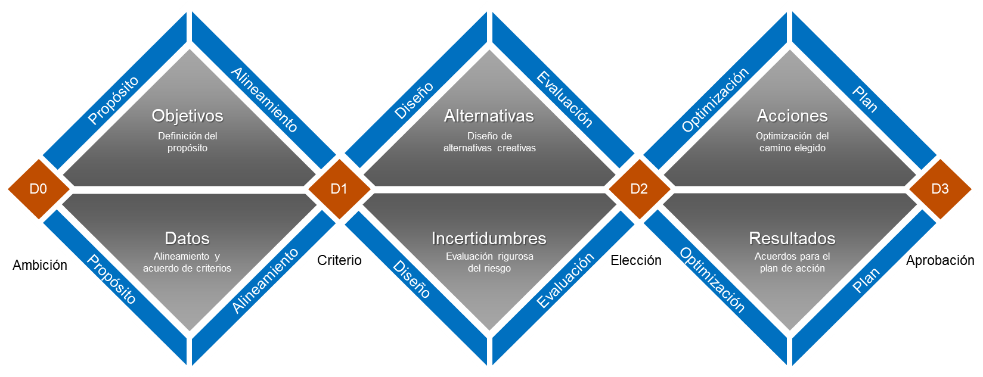
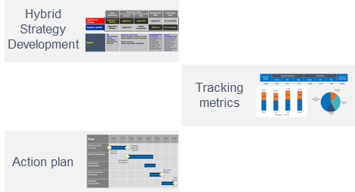
Como base del diseño utilizaremos el Modelo del Triple Diamante, el cual se aplica tanto para los proyectos de explotación Convencional como No Convencional
Mirar toolkit en taller DA3
Elementos de la decisión
Agenda de decisiones
Diagrama de influencia
Desarrollo de estrategia híbrida
Árbol de decisión
Jerarquía de objetivos
Tabla de estrategias
Heat map
Métricas de seguimiento
Pregunta estratégica
Análisis cualitativo
Análisis de Sensitividad
Plan de acción
Simulación de MonteCarlo
Triple Diamond ©

Slide 23
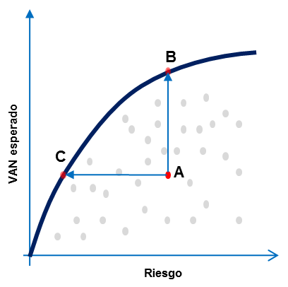
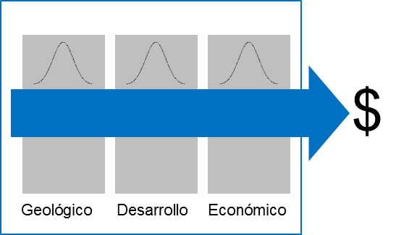
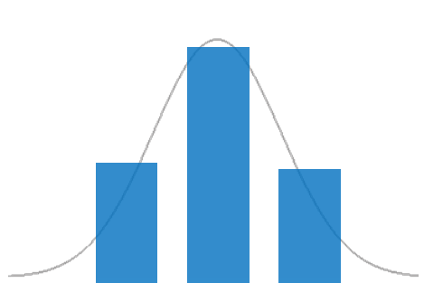
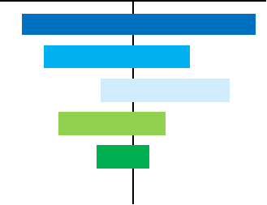
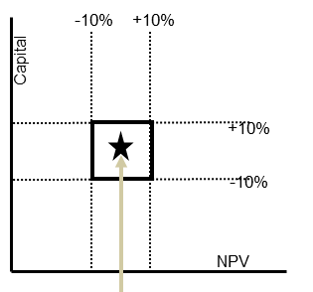
Utilizamos el modelo de Decision Analysis para evaluar la madurez en el análisis de riesgos
La metodología consta de siete niveles:
DA 6
Optimización integrada
Optimización integrada de porfolio de inversiones
Construcción de modelos estocásticos a partir de las incertidumbres clave de negocio
Estocástico
Construcción de modelos estocásticos a partir de las incertidumbres clave de negocio
DA 5
Simulación integrada
DA 4
Simulación
Fuentes de información para identificar las incertidumbres en variables aleatorias
DA 3
Determinístico con escenarios
Estimación de escenarios acotados de forma determinística y puntual
Semi
Determinístico
DA 2
Determinístico con sensitividades
Identificación de áreas clave para focalizar la generación de valor
DA 1
Determinístico incremental basado en riesgo
Proyección en base a supuestos con variaciones alrededor de un caso base
Det.
Estimaciones de único punto y supuestos de planificación
DA 0
Evaluación determinística

Slide 24






Calidad en la evaluación de proyectos
1
Oportunidad
clara
Comenzaremos identificando problemáticas presentes en la evaluación de proyectos
Nos dividiremos en dos equipos
(equipos propuestos)
Generaremos un listado de problemas identificados en el proceso
Los ubicaremos en los ejes correspondientes
Realizaremos una puesta en común
Luego, realizaremos una puesta en común donde identificaremos a que eslabón de la calidad en la decisión corresponde cada problemática.
Por ultimo, proponemos tomarnos 10 minutos individualmente para anotar los casos donde creemos que estas problemáticas se hacen presente. En la carpeta que les entregamos encontraran un template para rellenar con ejemplos y expondremos algunos de ellos.
6
2
Compromiso
para la
acción
Alternativas
creativas y
accionables
Calidad en
la Decisión
Razonamiento
no sesgado
Incertidumbre
analizada
5
3
Información
valiosa y
confiable
4
La calidad de la decisión será la de su eslabón más débil.

Slide 25
En la estimación de reservas, pueden definirse escenarios de volúmenes que permitan establecer un intervalo sobre cómo pueden comportarse, así como aplicar simulaciones sobre variables clave
DA 6
PRODUCCIÓN
Optimización integrada
Optimización integrada de porfolio de inversiones
RESERVAS
COMERCIAL
Estocástico
1P
2P
3P
DA 5
Simulación integrada
Probadas
Probables
Posibles
POIS DESCUBIERTO
DA 4
Simulación
RECURSOS CONTINGENTES
1C
2C
3C
SUB-COMERCIAL
PETRÓLEO ORIGINAL IN SITU (POIS)
Oportunidad de comercialización
DA 3
Determinístico con escenarios
DA 3
Determinístico con escenarios
Semi
Determinístico
IRRECUPERABLES
Se desarrollan tres escenarios discretos de volúmenes recuperables que reflejan una estimación baja o mínima (MIN), una estimación media (MED) y una estimación alta o máxima (MAX).
RECURSOS PROSPECTIVOS
DA 2
Determinístico con sensitividades
Estimación Mínima (MIN)
Estimación
Media (MED)
Estimación Máxima (MAX)
POIS SIN DESCUBRIR
DA 1
Determinístico incremental basado en riesgo
IRRECUPERABLES
Det.
DA 0
Evaluación determinística
Rango de incertidumbre

Slide 26
¿Qué efectos prácticos genera la alta calidad de decisión?
A través del fortalecimiento de la calidad en la toma de decisiones de proyectos se puede robustecer el valor a capturar y minimizar los desvíos respecto de lo proyectado
Acuerdo claro del problema a resolver
Identificación de objetivos y sus respectivos trade offs
Definición de criterios y métricas de evaluación
1
Identificación de decisiones críticas a tomar
Generación de alternativas valiosas para la decisión
Verificación de viabilidad y sintonía con objetivos
Alinea a los equipos y decisores respecto a la claridad de la decisión, y lo que se debe hacer
Stakeholders alineados
Roles y rutinas claras y efectivas
Oportunidad
clara
6
2
Compromiso
para la
acción
Alternativas
creativas y
accionables
Reduce los costos de la toma de decisión al reducir las reuniones innecesarias y retrabajos
Calidad en
la Decisión
Permite anticipar y reaccionar con rapidez frente a escenarios inesperados, como si el rig va más rápido, si el pozo produce más, si se generan atrasos de planta, entre otras cosas.
Razonamiento
no sesgado
Incertidumbre
analizada
Análisis objetivo y racional
Solvencia lógica
5
3
Identificar la incertidumbre
Dimensionar el impacto de la incertidumbre
Gestionar la incertidumbre
Información
valiosa y
confiable
Facilita el análisis de las mejores alternativas mientras se eliminan sesgos
4
Distinción de ambigüedad e incertidumbres
Definición de fuentes de información confiables
Gestión de la información para ganar claridad de decisión

Slide 27
Se trabajará en conjunto con los stakeholders del área para definir el nivel de análisis de incertidumbre óptimo considerando recursos, cantidad y criticidad de proyectos
1
Cantidad de Recursos (HR) | Cantidad de Proyectos | Criticidad y dimensión de la inversión | Abordaje Fit for purpose
Ilustrativo
3 meses
Conceptualización
Evaluación
Optimización
Elementos de la decisión
Agenda de decisiones
Jerarquía de objetivos
Tabla de estrategias
Pregunta estratégica
Análisis cualitativo
Diagrama de influencia
Análisis de sensitividad
Simulación de MonteCarlo de portfolio integrado
Heat Map de riesgos
Planes de contingencia
Métricas de seguimiento
Plan de Acción
Geológico
Desarrollo
Económico
Simulación integrada
2 meses
Conceptualización
Evaluación
Optimización
Elementos de la decisión
Agenda de decisiones
Tabla de estrategias
Pregunta estratégica
Diagrama de influencia
Simulación de MonteCarlo de proyecto
Heat Map de riesgos
Plan de Acción
Simulación estocástica
1 mes
Evaluación de Caso
Elementos de la decisión
Pregunta estratégica
Análisis de sensitividad
Árbol de decisión
Plan de Acción
Determinístico con escenarios

Slide 28
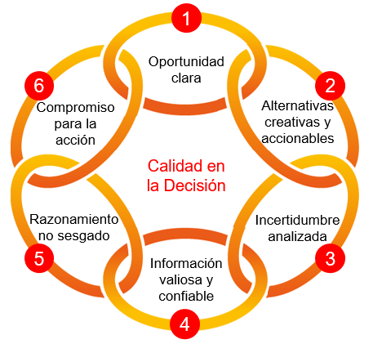
Encontramos en nuestra experiencia una serie de causas que deterioran la calidad de las decisiones claves del negocio…
Modelo de calidad de las Decisiones
Hay objetivos ocultos (dar de comer al rig, etc.)
Las métricas que se usan son acotadas y no permiten ver integralmente la decisión
No hay una clara delimitación de proyectos
No se explicitan las decisiones ni se analizan alternativas
Los decisores no las ven, aprueban hechos casi consumados
Decisiones interdependientes se evalúan de manera independiente
El plan de ejecución no considera las decisiones que permiten gestionar los riesgos
No se transparentan todos los drivers de la decisión
No hay claridad sobre el rol del referente
Los referentes no están empoderados en el proceso
No se cuenta con un equipo de referentes empoderados que velen por el proceso
No se presentan alternativas
Sobre confianza
Optimismo
Tiene que dar
Hay sesgos repetidos en los proyectos que afectan las estimaciones
No se identifican y cuantifican correctamente la incertidumbre y el riesgo
No se identifican incertidumbres relevantes
No se cuantifican bien las probabilidades e impacto
No se explicita su impacto en la evaluación
Se tratan de manera independiente incertidumbres que son interdependientes
Información incompleta (ej: PD no considerado en proyectos de desarrollo)
Información defectuosa (Clase V en costos de facilities)
Presentaciones poco claras para decidir
Los inputs claves de información a veces no son completos y/o no son confiables
Adaptado de Strategic Decisions Group ©.

Slide 29
…. las cuales erosionan significativamente el valor de los proyectos y/o de la operación misma
Modelo de calidad de las Decisiones
No se transparentan todos los drivers de la decisión
Aprobado
Real
No se cuenta con un equipo de referentes empoderados que velen por el proceso
No se presentan alternativas
Hay sesgos repetidos en los proyectos que afectan las estimaciones
No se identifican y cuantifican correctamente la incertidumbre y el riesgo
Los inputs claves de información a veces no son completos y/o no son confiables
Costo
Producción
Tiempo
Adaptado de Strategic Decisions Group ©.

Slide 30
Existen decisiones que están siendo evaluadas actualmente donde una vez cruzado el punto de no retorno, quedará valor perdido en el camino por alternativas no optimizadas y planes no formulados
¿Cómo maximizar el VAN del Proyecto?
Durante el proceso de maduración, todo lo que no sea contemplado tendrá un punto de no retorno para las posibilidades de generar valor de negocio. Si no se amplía la visión…
Perforar a 4+0
Estimulación a HDC 1.0
Capacidad facilities 16.000 m3/d antes de 2022
28.000m3/d después de 2022
Terminación Casing
Perforar a 4+1
Estimulación a HDC 1.2
Capacidad facilities 16.000 m3/d
Terminación Tubing
Perforar a 5+0
Estimulación a STD
Capacidad facilities 28.000m3/d después de 2022
Estrategia no visualizada
La elección de un camino implica el no retorno sobre otra alternativa
Diferencia en P50
+300 MMUSD (12,5% Project NPV)
…pueden quedar de lado estrategias que castigarán la posibilidad de generar valor del proyecto y condicionarán la posibilidad de generar valor de proyectos futuros al comprometer baterías, facilities, rigs en estrategias sub-óptimas.
Estrategia Inicial
Estrategia no visualizada

Slide 31
Realizamos un diagnóstico del nivel de madurez de DA en una empresa nacional de la industria
La evaluación de los niveles de madurez de DA se debe realizar identificando dónde se encuentra cada una de las áreas que intervienen en el proceso de evaluación.
DA 6
Optimización
Estocástico
DA 5
DA 4
DA 3
Semi
determinístico
DA 2
DA 1
Determinístico
DA 0
Geociencias y Reservorios
Perforación y
Workover
Producción
Instalaciones y
Energía
Planificación y
Control de gestión
Responsable de
Proyecto

Slide 32
En base al diagnóstico se definió el paso inmediato para lograr nivelar a la empresa en el nivel de madurez buscado
Se podrá establecer un plan de desarrollo por área que nivele, integre y optimice las metodologías en toda la organización.
DA 6
Paso 3 – Integrar y Optimizar
Optimización
Estocástico
DA 5
DA 4
Paso 2 – Simular
DA 3
Paso 1 – Nivelar
Semi
determinístico
DA 2
DA 1
Determinístico
DA 0
Geociencias y Reservorios
Perforación y
Workover
Producción
Instalaciones y
Energía
Planificación y
Control de gestión
Responsable de
Proyecto

Slide 33
¿Cómo establecer el nivel de análisis de incertidumbre adecuado?
Optimización integrada
DA 6
Optimización integrada de porfolio
Estocástico
DA 5
Simulación integrada
DA 4
Simulación
Semi
Determinístico
DA 3
Determinístico con escenarios
DA 2
Determinístico con sensitividades
Selección de la combinación óptima de proyectos, optimizando la asignación de recursos de manera eficiente
Estimación de escenarios acotados de forma determinística y puntual
Identificación de áreas clave para focalizar la generación de valor
Construcción de modelos estocásticos a partir de las incertidumbres clave de negocio
Proyección en base a supuestos con variaciones alrededor de un caso base
Fuentes de información para identificar las incertidumbres en variables aleatorias
Estimaciones de único punto y
supuestos de planificación
DA 1
Determinístico incremental con riesgo
Det.
DA 0
Evaluación determinística

Slide 34
¿En qué contexto tomamos decisiones?
 | Certeza | Riesgo | Incertidumbre Estocástica | Incertidumbre | Hiper Incertidumbre
Resultado | ✓ | ? | ? | ? | ?
Probabilidad | ✓ | ✓ | ? | ? | ?
Escenarios | ✓ | ✓ | ✓ | ? | ?
Lo que no sé | ✓ | ✓ | ✓ | ✓ | ?

Slide 35
Se considera el nivel de análisis de cada disciplina e input para evitar la pérdida de calidad en la estimación del impacto de incertidumbres, riesgos y oportunidades
Modelo de calidad de las Decisiones
Optimización
DA 6
Estocástico
DA 5
Para que la evaluación cumpla con los requisitos de rigurosidad de nivel de análisis, todos los inputs y outputs en cada disciplina deben estar al mismo nivel
DA 4
Semi
determinístico
DA 3
DA 2
DA 1
El nivel total de la metodología estaría dado por el eslabón más débil
Determinístico
DA 0
Reservorios
Volumen de producción
Geología
OPEX
Facilities
Costo Pozo

Slide 36
Valor incremental Zona 1
Valor incremental Zona 2
2
Las estrategias que no incluyen la ampliación de la PTC destruyen valor del proyecto. El costo de la PTC representa menos del 1% de las inversiones totales. A su vez, la identificación de la fecha óptima de PEM incrementa el VAN del proyecto.
+17 MMUSD VAN
Entre fecha PEM óptima vs la de facilities
+18 MMUSD VAN
Entre fecha PEM óptima vs la de facilities
Ejemplo
Rango de fecha óptima PEM para LC
PEM P90: 4-23
PEM P50: 9-24
PEM P10: 4-28
2021
2022
2023
2024
2025
2026
2027
2028
2029
2029
Las fechas de PEM se seleccionan con el mayor VAN de la estrategia 3 para los diferentes percentiles de la productividad de los pozos tipo
VAN@13% de PTC en LC (kUSD)
P100
Tiempo | Costo retraso (kUSD) | Costo adelanto (kUSD)
6 meses | $ 2.350 | $ 1.498
1 año | $ 10.868 | $ 4.561
2 años | $ 45.464 | $ 11.794
P90
Diferencia en P90: $ 1.580.724
P80
P70
P60
P50
Diferencia en P50: $ 625.666
P40
P30
P20
P10
Diferencia en P10: $ 195.351
El costo de retraso muestra la variación absoluta de VAN de la estrategia 3 con los valores del caso base.
P 0
Las curvas se calcularon simulando la productividad de los pozos tipo y el HDC para la estrategia 3.

Slide 37
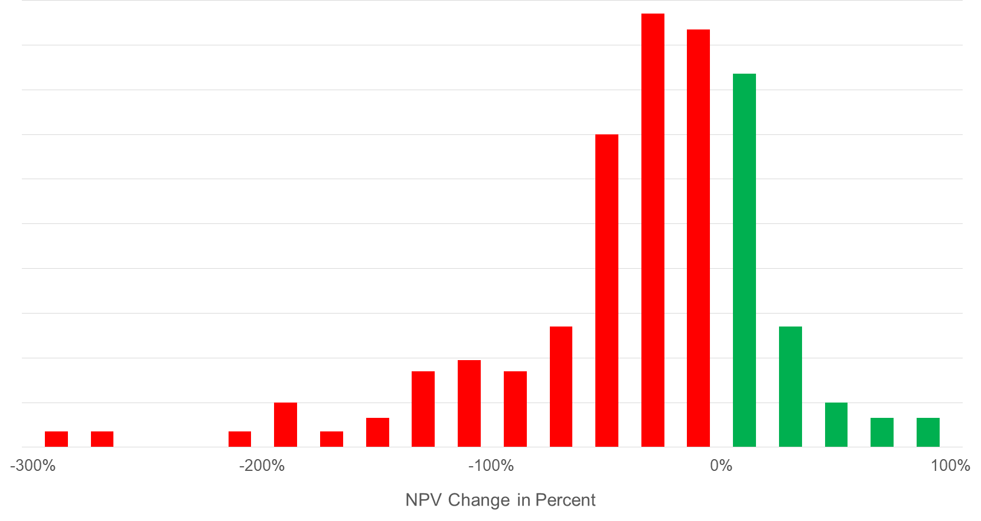
A pesar de la magnitud del capital en juego, los proyectos de inversión de las empresas de O&G tienen pérdidas en su valor por procesos de decisión subóptimos
Se pierde valor en 75% de los proyectos
En promedio los proyectos de O&G pierden 35% de su valor
Variación porcentual del VAN del proyecto
(VAN real luego de 2 años de la aprobación del proyecto)
Fuente: Nandurdikar, IPA, 2014
Notes:
IPA = independent Project analyisis
Consultora de Benchmarking de proyectos (tienen base de 50 mil proyectos)
Data de + de 50 operators de alrededor de 15 años

Slide 38
A pesar de la magnitud del capital en juego, los proyectos de inversión de las empresas de O&G tienen pérdidas en su valor por procesos de decisión subóptimos
Costo
Producción
Tiempo
Notes:
Benchmarking de 50 operators de alrededor de 15 años

Slide 39
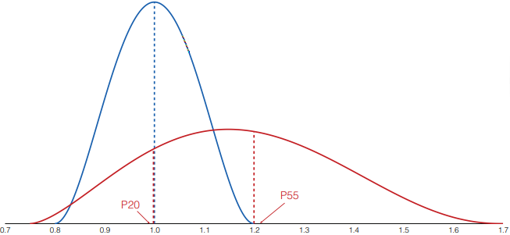
Al mirar sólo un caso base, la planificación de desarrollos se expone a la influencia negativa de la no visualización de la incertidumbre sobre costos y plazos
Dejar números?
Caso Base
80%
De probabilidad de tener costos y plazos mayores al caso base¹
Lectura real ex-post
45%
De probabilidad de que los costos superen los máximos considerados¹
A su vez, el retraso normal de tiempos de los proyectos de capital intensivo es del 20-50%², generando pérdidas adicionales por producción diferida
1 Creating Value from Uncertainty and Flexibility - Professor Reidar B Bratvold University of Stavanger – 2017
2. Cost & Schedule Risk Analysis (CSRA) | Independent Project Analysis (IPA) (ipaglobal.com)

Slide 40
El entendimiento de incertidumbres e impacto de las decisiones permite luego investigar en profundidad para construir y simular una estrategia superadora
Valor incremental
1
Estrategia de mayor valor, priorizando por VAN y DPI.
-317 MMUSD VAN Inv
Estrategia ganadora vs la actual VAN similar, priorizado por DPI
2
Las estrategias que no incluyen la ampliación de la PTC destruyen valor del proyecto. El costo de la PTC representa menos del 1% de las inversiones totales. A su vez, la identificación de la fecha óptima de PEM incrementa el VAN del proyecto.
+17 MMUSD VAN
Entre fecha PEM óptima vs la de facilities
3
En ambos proyectos, de contar con disponibilidad de capital, la incorporación de un Rig de perforación (Hi-Spec) agrega valor en los proyectos. La mayor cantidad de equipos reduce la amplitud del impacto en el atraso de la campaña de perforación.
+180 MMUSD VAN
Reemplazando Spudder por Hi-Spec
4
Los tiempos de perforación representan una de las incertidumbres de mayor impacto en los proyectos. Trabajar en los plazos de esta etapa deben ser una prioridad para cada uno de los Gerentes de Proyecto en conjunto con la especialidad.
+102 MMUSD VAN
Perforando un 10% más rápido
5
El pozo tipo 3 acumula el 43% de la productividad del total del proyecto. En busca de maximizar el valor del activo, es de total relevancia optimizar la campaña de perforación priorizando este pozo tipo.
TBD
6
En caso de poder mitigar el riesgo de producir por casing (sin incidentes hasta bajar la instalación), hacerlo generará un impacto positivo que mejorará la rentabilidad del proyecto.
+110 MMUSD VAN
Produciendo por casing
7
Para LC,en caso de definir estudiar la estimulación de tipo HDC 1.0, se sugiere realizarla sobre el pozo tipo 3 que, al ser el pozo de mayor productividad, maximizará la respuesta.
+625 MMUSD VAN
Con estimulación HDC 1.2 vs STD
Para el cálculo del Valor Actual Neto se utilizó una tasa de descuento del 13% para todos los casos.
+1.351 MMUSD VAN

Slide 41
¿Qué efectos prácticos genera la alta calidad de decisión?
A través del fortalecimiento de la calidad en la toma de decisiones de proyectos se puede robustecer el valor a capturar y minimizar los desvíos respecto de lo proyectado
1
Oportunidad
clara
6
2
Alinea a los equipos y decisores respecto a la claridad de la decisión, y lo que se debe hacer
Compromiso
para la
acción
Alternativas
creativas y
accionables
Calidad en
la Decisión
Reduce los costos de la toma de decisión al reducir las reuniones innecesarias y retrabajos
Razonamiento
no sesgado
Incertidumbre
analizada
Permite anticipar y reaccionar con rapidez frente a escenarios inesperados, como si el rig va más rápido, si el pozo produce más, si se generan atrasos de planta, entre otras cosas.
5
3
Información
valiosa y
confiable
4
Facilita el análisis de las mejores alternativas mientras se eliminan sesgos

